Slide 1
Kućna osobna računala s početka 1980-ih
Home PCs - the beginning of the 1980s
II. OŠ Čakovec, Croatia
eTwinning project On the Track of Our Recent Past
Jakov Novak 7.b
18.01.2016
teacher Iva Naranđa

Slide 2
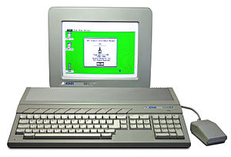
Atari ST
Mikroprocesor: Motorola MC68000
Takt: 8 MHz
Memorija: 524.288 bajta RAM (520ST) do 4.194.304 bajta RAM (4160ST)
Grafika: 640x400 (monokromna), 640x200 (4 boje), 320 x 200 (16 boja), paleta 512 boja
Priključci: MIDI (in/out), RGB, Paralelni, RS-232, Flopy disk, Tvrdi disk, ROM kartica, igraća palica/miš, TV izlaz

Slide 3
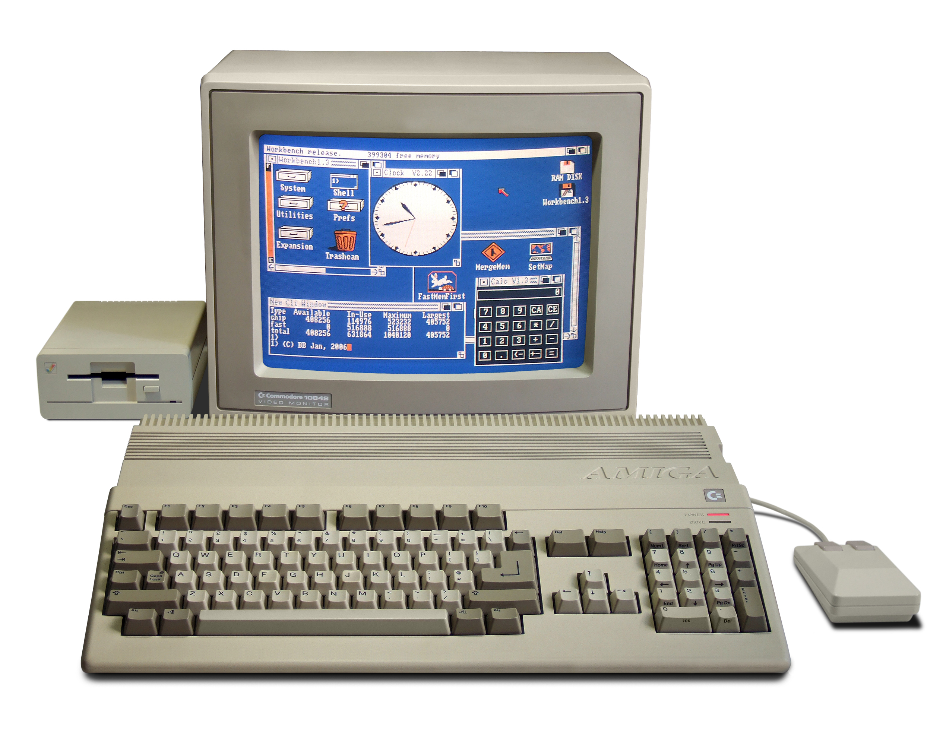
Commodore 64/Amiga
Mikroprocesor - MOS Technology
Takt: 1,023 MHz
RAM - 64Kb
Grafika: posebni integrirani krug VIC II 6567/8567 (NTSC), VIC II 6569/8569 (PAL)
Tekst: 40x25 u 16 boja
Bitmapna grafika: 320x200 (2 boje u svakom 8x8 bloku točkica), 160x200, u 3 boje + pozadina

Slide 4
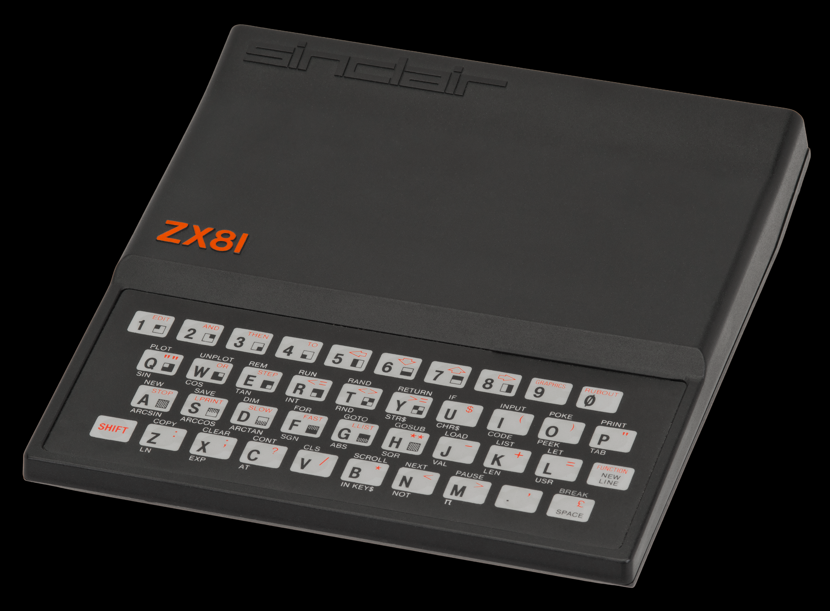
ZX 80/ZX 81
CPU: NEC Z-80A, 3.25MHz
Ekran: 22 X 32 točaka, spajao se na C/B TV
RAM: 1 Kb, 64 Kb maksimalno

Slide 5
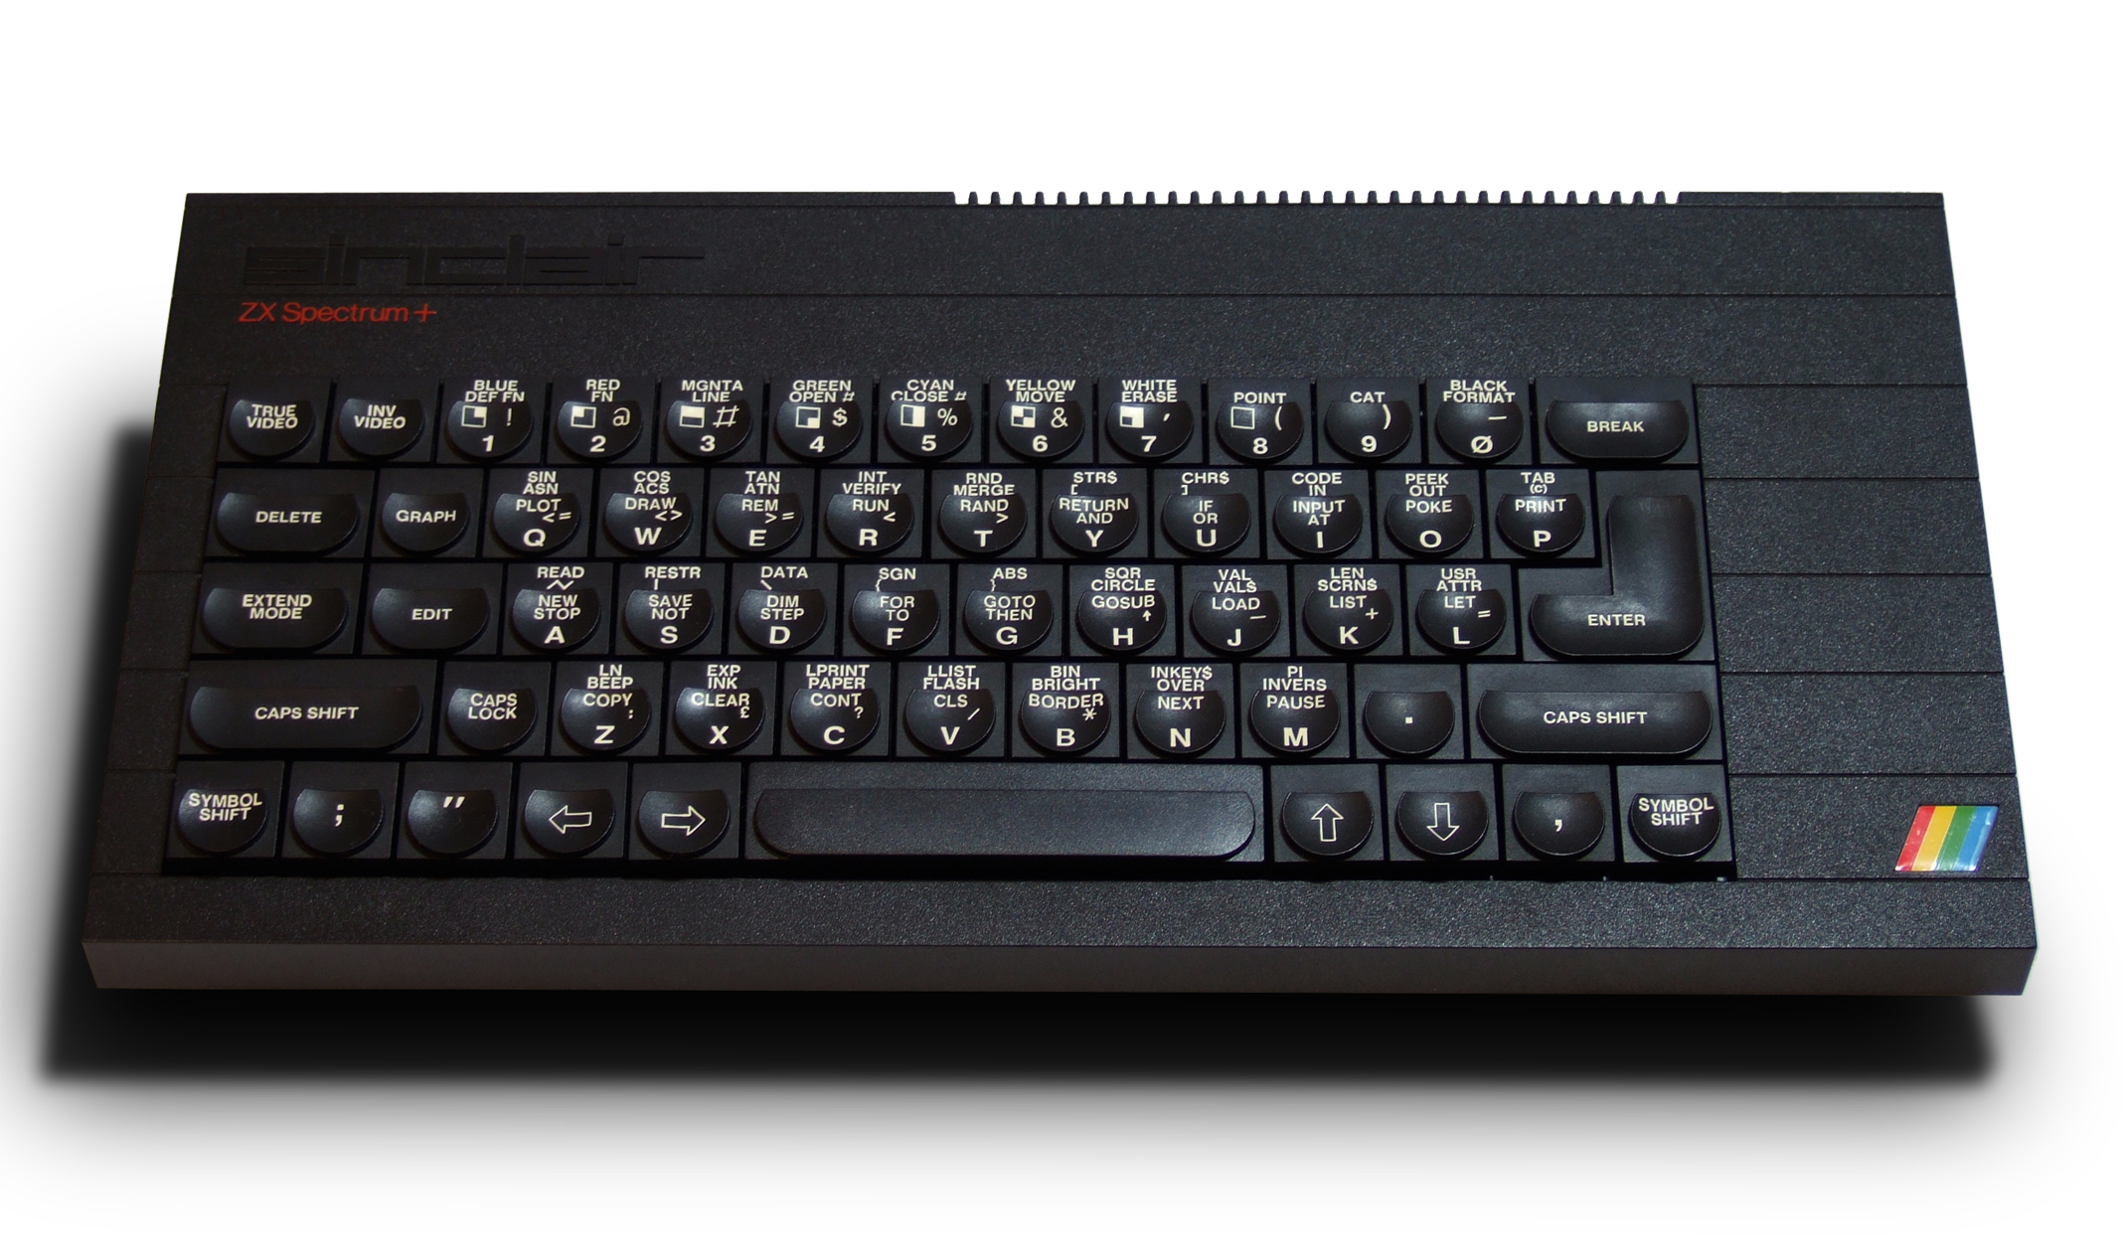
ZX Spectrum
Mikroprocesor : Zilog Z80
Takt : 3,5 Mhz
ROM: 16KB
RAM: 48KB
Grafika: 256*192 u 15 boja

Slide 6
Sources:
https://hr.wikipedia.org/wiki/Atari_ST
https://hr.wikipedia.org/wiki/Commodore_64
https://hr.wikipedia.org/wiki/ZX_81
https://hr.wikipedia.org/wiki/ZX_Spectrum

